Slide 1

Ανάπτυξη πλαισίου βελτιστοποίησης για τη διαχείριση της πίεσης σε ένα δίκτυο ύδρευσης με σκοπό τη μείωση των απωλειών
Σχολή Πολιτικών Μηχανικών
Τομέας Υδατικών Πόρων και Περιβάλλοντος
Διπλωματική εργασία
Ναταλία Περσεφόνη Χελά

Slide 2
Δομή Παρουσίασης
Εισαγωγή
Προετοιμασία μοντέλου δικτύου
Σενάρια διαχείρισης πίεσης
Αξιολόγηση αποτελεσμάτων - Συμπεράσματα
Παρουσίαση και εφαρμογή μεθοδολογίας

Slide 3

Μείωση μη ανταποδοτικού νερού
Στόχος: Μείωση μη ανταποδοτικού νερού και ειδικότερα πραγματικών απωλειών στο δίκτυο
Θέματα διαχείρισης δικτύων ύδρευσης
  Γηράσκουσες υποδομές -Κόστος και χρόνος ανανέωσης αγωγών
  Αστικοποίηση και αλλαγές στις ανάγκες και στα μοτίβα ζήτησης
  Μη ρεαλιστική απεικόνιση και μοντελοποίηση διαρροών σε δίκτυα
Απαιτήσεις:
  Μείωση απωλειών
  Διατήρηση ικανοποίησης ζήτησης και πιέσεων σε επιτρεπτά επίπεδα
  Οικονομικά συμφέρουσες λύσεις
  Ρεαλιστικό υπολογιστικό υπόβαθρο
Notes:
Ανάμεσα στους στόχους των εταιριών διαχείρισης σήμερα είναι και η μείωση των πραγματικών απωλειών που αποτελούν το μεγαλύτερο ποσοστό του μη ανταποδοτικού νερού στις ανεπτυγμένες χώρες.
Στην προσπάθεια μείωσης του μη ανταπ. Νερού αντιμετωπίζουμε θέματα όπως οι συνεχώς γηράσκουσες υποδομές των δικτύων, οι αλλαγές στα μοτίβα ζήτησης λόγω της αστικοποίησης και των αλλαγών στις ανάγκες των καταναλωτών και το ότι δεν έχουμε πάντα μοντέλα που απεικονίζουν ρεαλιστικά τις απώλειες.
Έτσι προσπαθούμε να μειώσουμε τις απώλειες, ψάχνοντας οικονομικά συμφέρουσες λύσεις οι οποίες θα βασίζονται σε ένα ρεαλιστικό και αξιόπιστο υπολογιστικό υπόβαθρο.

Slide 4
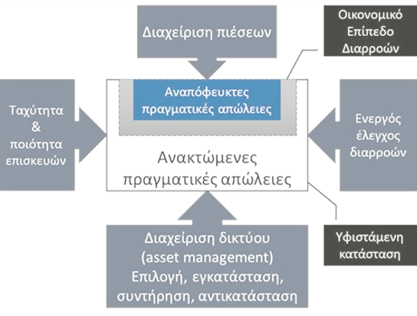

Τρόποι αντιμετώπισης απωλειών
Ενεργητικές μέθοδοι
Eπισκευή μεγάλων διαρροών ή θραύσεων που εντοπίζονται στο δίκτυο
Παθητικές μέθοδοι
Μέθοδοι πρόληψης και ρύθμισης της λειτουργίας του δικτύου σε μόνιμη βάση
Notes:
Οι τρόποι αντιμετώπισης των απωλειών μπορούν να χωριστούν σε δύο ομάδες μεθόδων
(Τις Ενεργητικές που αφορούν επισκευές των θραύσεων ή μεγάλων διαρροών)
Παθητικές→ πρόληψη
Σε αυτη την εργασία θα ασχοληθούμε με τη Βελτιστοποίηση ρυθμίσεων των βαλβίδων που χρησιμοποιούνται για τη διαχείριση της πίεσης (ty, next)

Slide 5
Στόχοι και Καινοτομίες Εργασίας
Βελτιστοποίηση ρυθμίσεων υφιστάμενων βαλβίδων ρύθμισης πίεσης (PRV)
Διαχείριση πίεσης δικτύου με αξιοποίηση υφιστάμενων υποδομών
  Χαμηλό (αν όχι μηδενικό) κόστος
  Άμεση εφαρμογή και αποτελέσματα
  Επίδραση σε όλο το δίκτυο
Διαμόρφωση αξιόπιστου και ρεαλιστικού μοντέλου, με χωρική κατανομή απωλειών
  Δυνατότητα εφαρμογής πλαισίου σε οποιοδήποτε δίκτυο
  Ευελιξία και εύκολη προσαρμογή σε μεταβολές του δικτύου
Notes:
Αυτό θα το κάνουμε χρησιμοποιώντας τις υφιστάμενες βαλβίδες κάθε δικτύου.
Έτσι θα καταφέρουμε να κρατήσουμε χαμηλό αν όχι μηδενικό το κόστος, θα έχουμε μία λύση που θα μπορεί να εφαρμοστεί και να επιφέρει αποτελέσματα άμεσα και θα έχει επίδραση στο σύνολο του δικτύου και όχι μόνο σε συγκεκριμένες περιοχές. (επισκευη αγωγού)
Φυσικά οι λύσεις αυτές χρειάζεται να βασίζονται σε ένα αξιόπιστο μοντέλο. Δηλαδή χρειάζεται να έχουμε ένα μοντέλο στο οποίο θα γνωρίζουμε και τη χωρική κατανομή των απωλειών εκτός από το σύνολο τους στο δίκτυο ως ποσοστό του παραγόμενου νερού.
Το πλαίσιο που προτείνεται μπορεί να εφαρμοστεί σε οποιοδήποτε δίκτυο με PRV και μπορεί να προσαρμόζεται σε αλλαγές στα δεδεομένα του δικτύου και για τη χωρική κατανομή των απωλειών αλλά και για τη βελτιστοποίηση των ρυθμίσεων των PRV.

Slide 6
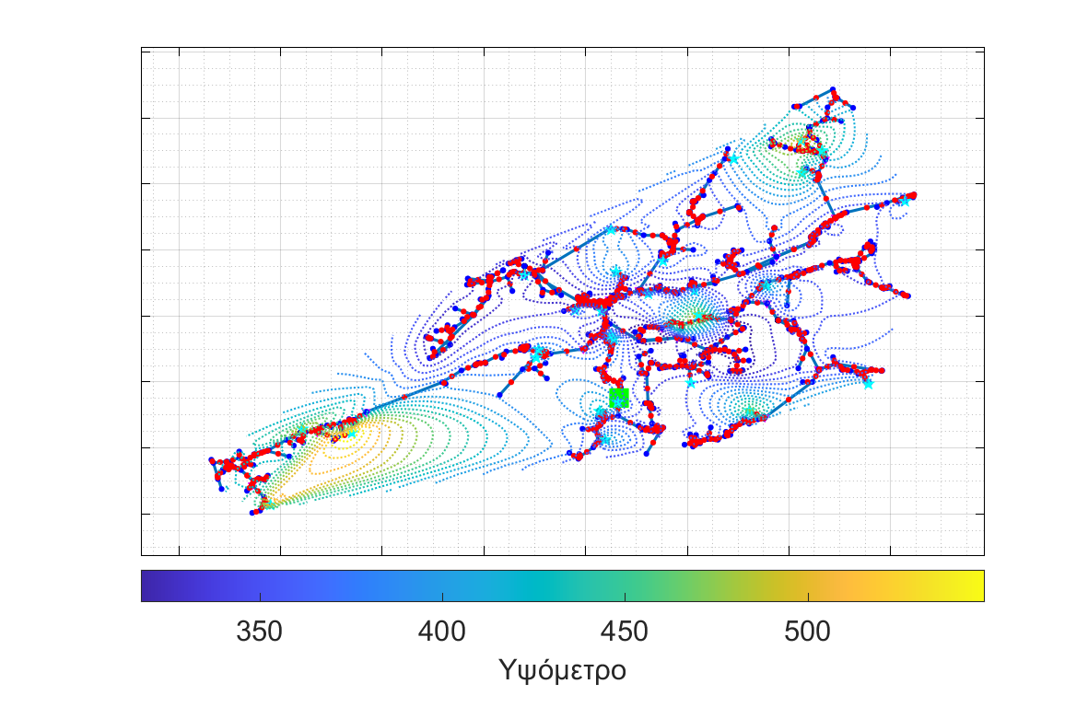
Παρουσίαση και εφαρμογή μεθοδολογίας
Notes:
Προχωράμε στη μεθοδολογία, η οποία θα παρουσιαστεί παράλληλα με την εφαρμογή κάθε βήματος σε ένα συνθετικό δίκτυο.

Slide 7
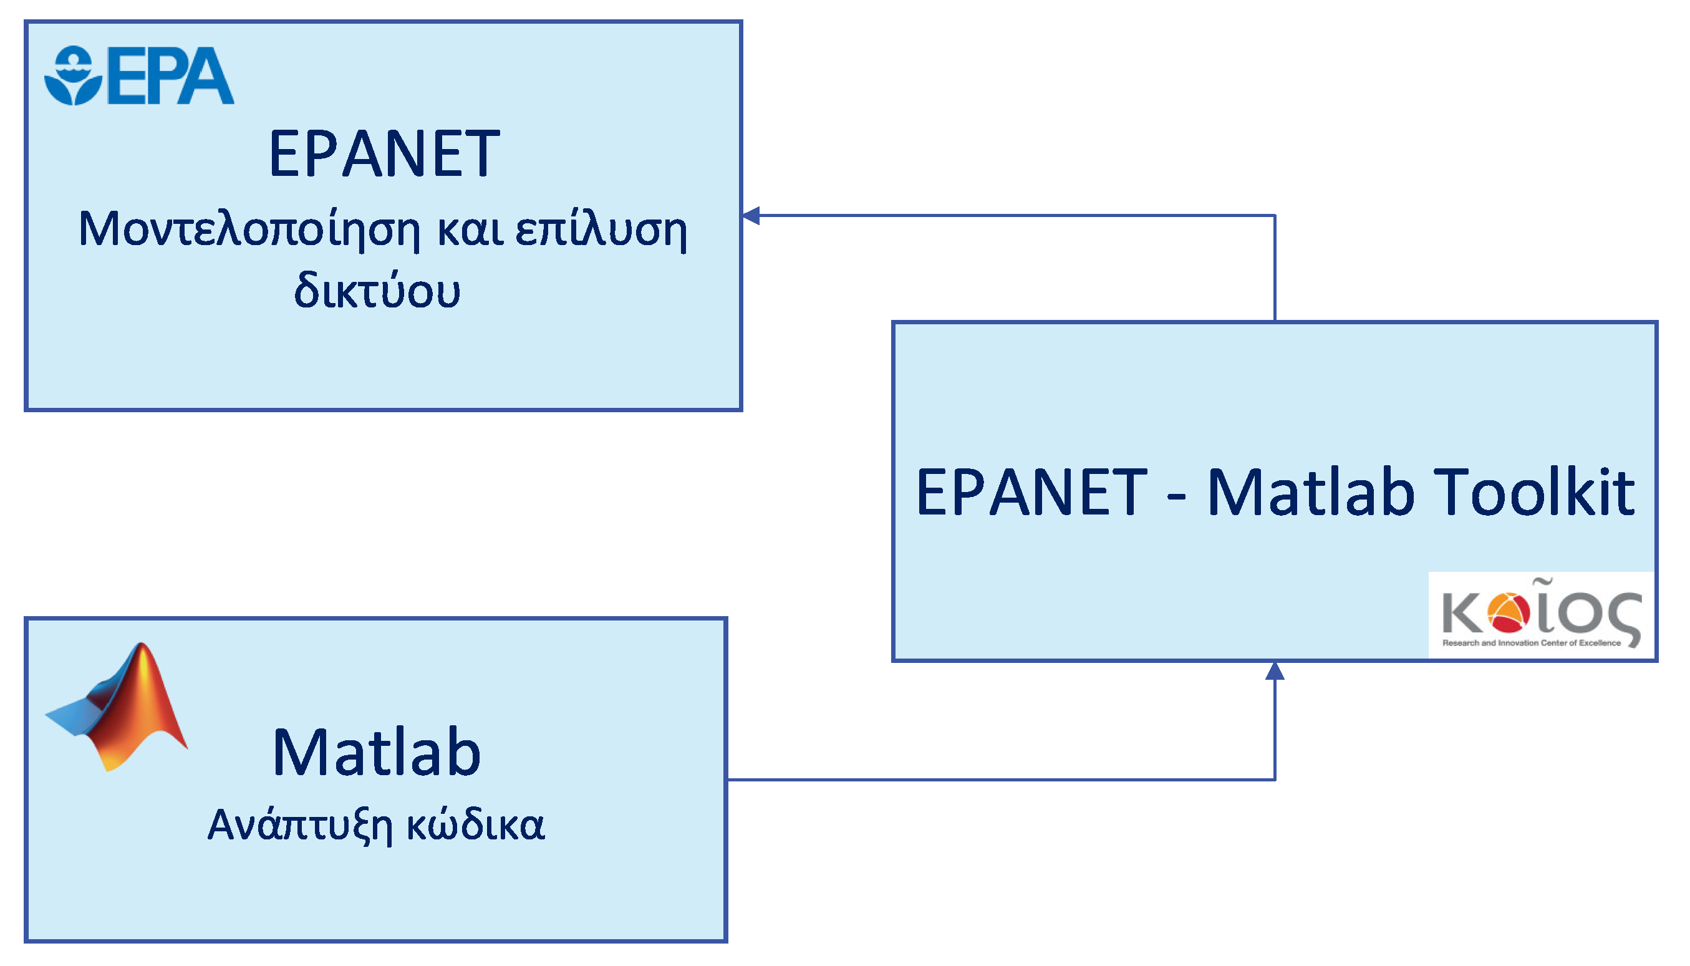
Εργαλεία και λογισμικά που χρησιμοποιήθηκαν

Slide 8
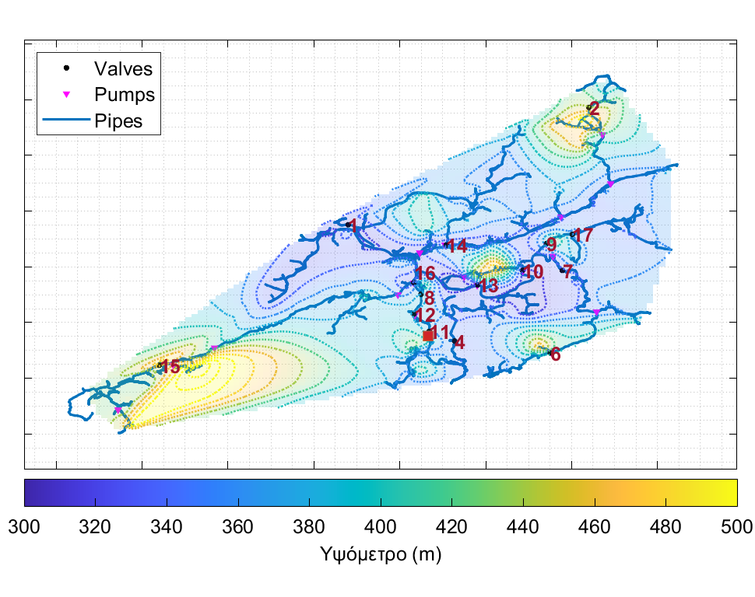
Δίκτυο εφαρμογής KY11
Kentucky, Η.Π.Α
15 PRVs
28 δεξαμενές
1 ταμιευτήρας
Επίπεδο ετήσιων απωλειών: 21%
Μέση πίεση Pav = 68.47m
Notes:
Εδώ φαίνεται το δίκτυο στο οποίο εφαρμόστηκε η μεθοδολογία.
Πρόκειται για ένα συνθετικό δίκτυο με το όνομα KY11 το οποίο βασίζεται σε πραγματικό δίκτυο της πολιτείας του Κεντακι στις ΗΠΑ.
Επίπεδο ετήσιων απωλειών είναι 21% του όγκου του παραγόμενου νερού
Βλέπουμε ότι στο δίκτυο υπάρχουν περιοχές με μεγάλες υψομετρικές διαφορες το οποίο μας δείχνει και διαφορές στις πιέσεις ανά περιοχή

Slide 9
Μοντελοποίηση απωλειών
Παρουσίαση και εφαρμογή μεθοδολογίας​
Notes:
Αφού γνωρίζουμε ποσοστό απωλειών σε επίπεδο δικτύου αλλά όχι το πως κατανέμονται στο δίκτυο
Το πρώτο βήμα είναι η ρεαλιστικότερη μοντελοποίηση των απωλειών

Slide 10
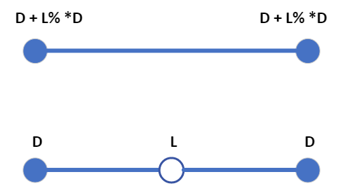
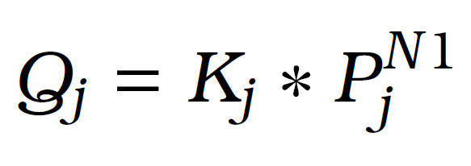
Μοντελοποίηση απωλειών
Emitters: κόμβοι που υποδηλώνουν εκροή στην ατμόσφαιρα μέσω “οπής”
Τοποθέτηση κόμβου στη μέση κάθε αγωγού
Ομοιόμορφη κατανομή απωλειών κατά μήκος του αγωγού
Απώλειες δικτύου μόνο μέσω των emitters
Notes:
Ο συμβατικός τρόπος για τη μοντελοποίηση των απωλειών είναι η προσθήκη τους ως επιπλέον ζήτηση στους κόμβους. Όμως γνωρίζουμε ότι οι απώλειες εξαρτώνται από χαρακτηριστικά των αγωγών όχι από τη ζήτηση του κάθε κόμβου.
Οπότε εμείς τις μοντελοποιούμε μέσω ενός στοιχείου του επανετ των εμιττερες. Πρόκειται για κόμβους που αντιπροσωπεύουν εκροή στην ατμόσφαιρα μέσω της σχέσης για εκροή από οπη.
Θεωρούμε ότι οι απώλειες κατανέμονται ομοιόμορφα κατά μήκος του αγωγού και τοποθετούμε έναν εμιττερ με μηδενική ζήτηση στη μέση κάθε αγωγού.
Έτσι θεωρούμε ότι έχουμε απώλειες μόνο μέσω των εμιττερς που φαίνονται με κόκκινο χρώμα.

Slide 11
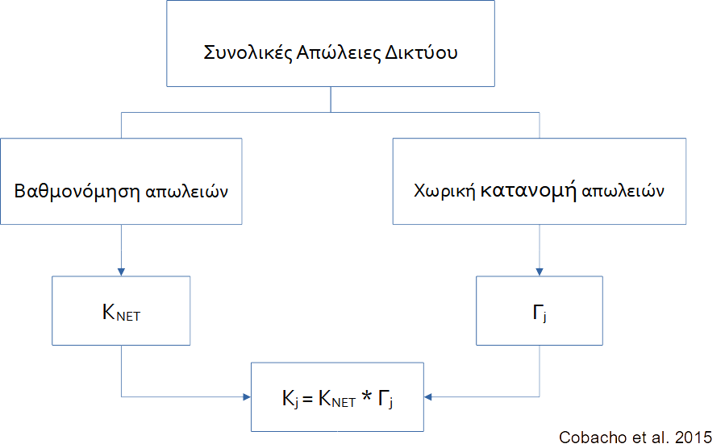
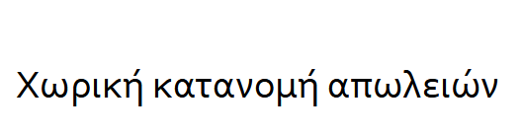
Μοντελοποίηση απωλειών
Παράγοντες απωλειών
Ηλικία
Μήκος
Διάμετρος
Υλικό
Έδαφος
Μέση πίεση αγωγού
Notes:
Η μεθοδολογία για τη μοντελοποίηση των απωλειών που ακολουθήθηκε αποτελείται από δύο στοιχεία. Οι συνολικές απώλειες του δικτύου βαθμονομούνται για το δεδομένο ποσοστό απωλειών μέσω ενός συντελεστή για το δίκτυο Κνετ ο οποίος κατανέμεται στους συντελεστές απωλειών των εμιττερς με βάση μία σταθερά βάρους για κάθε αγωγό, τη Γj. Η σταθερά βάρους διαμορφώνεται με βάση κάποιους από τους πολλούς παράγοντες που επηρεάζουν τις διαρροές σε κάθε αγωγό όπως ....
Ένα από τα πλεονεκτήματα αυτής της μεθοδολογίας είναι ότι μπορούμε να επιλέξουμε ένα ή περισσότερα χαρακτηριστικά των αγωγών για να μορφώσουμε τη σταθερά βάρους ανάλογα με τα δεδομένα που έχουμε για το δίκτυο ή τις ανάγκες της έρευνας.
Σε αυτή την εργασία χρησιμοποιήσαμε το μήκος και τη μέση πίεση του αγωγού.

Slide 12
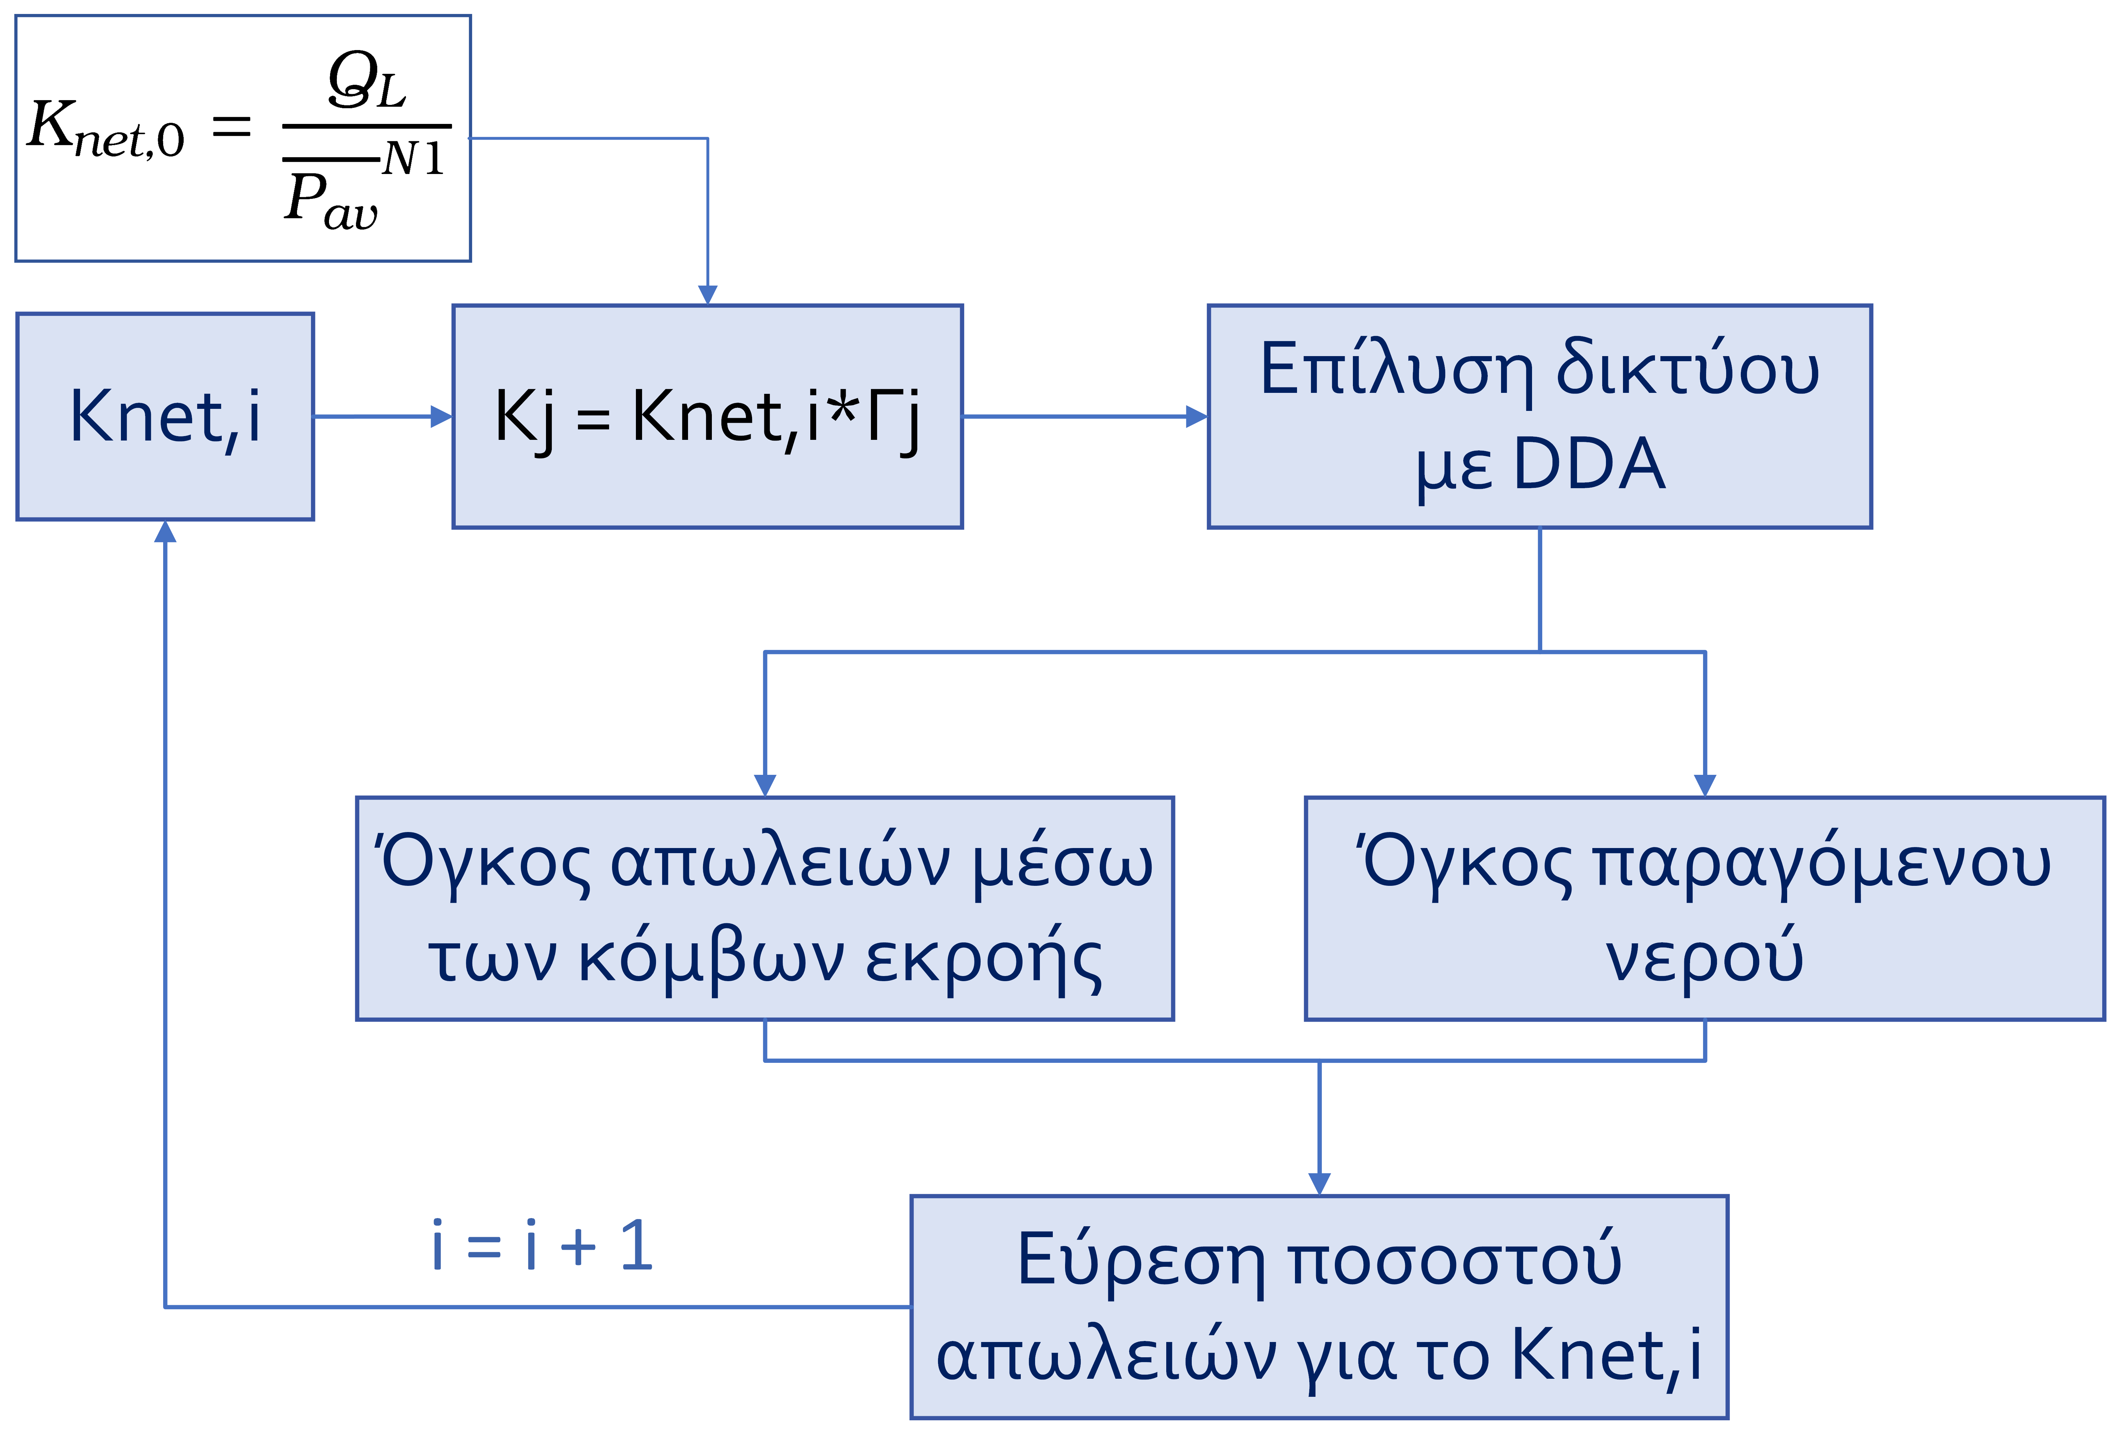
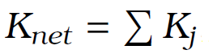
Μεθοδολογία μοντελοποίησης απωλειών
Τιμή αναφοράς
Δε μεταβάλλεται ο όγκος της κατανάλωσης
Βαθμονόμηση σε επίπεδο δικτύου
Επαναληπτική διαδικασία αντί για
τυχαία αναζήτηση
Παράμετροι:
  Ίδια ηλικία αγωγών σε όλο το δίκτυο
Μίξη υλικών αγωγών στο δίκτυο (Ν1 = 1.18)
0 < Κnet,i < 5/3*Κnet,0
Notes:
Η ανάθεση συντελεστών απωλειών Κj είναι στην πραγματικότητα ένα πρόβλημα βελτιστοποίησης με πολύ μεγάλο αριθμό μεταβλητών. (αν σκεφτουμε ένας συντελεστής για κάθε αγωγό)
Αντι γία πρόβλημα βελτ με πάρα πολλούς συνδυασμούς που καταλήγουν στο συνολικό όγκο απωλειών του δικτύου , αποφασίσαμε να προσεγγίσουμε το πρόβλημα αντίστροφα με ΜΙΑ ψευδομεταβλητή που είναι το άθροισμα τους και χαρακτηρίζει τις απώλειες όλου του δικτύου.
Θα χρησιμοποιήσουμε μία τιμή αναφοράς που είναι συνολικο ογκος απωλειών προς τη μεση πιεση του δικτύου εις τη Ν1. Η Ν1 εξαρταται από το υλικό των αγωγών κυρίως και αφού δεν είχαμε πληροφορίες για το δίκτυο χρησιμοποιησάμε την τιμή 1.18 που προτείνεται από τη βιβλιογραφία για μίξη υλικών.
Αυτή η τιμή μας δίνει την τάξη μεγέθους για το συντελεστή Κνετ αφού είναι μοναδικός για κάθε δίκτυο και εξαρτάται από τα χαρακτηριστικά του δικτύου και το επίπεδο απωλειών.
Έτσι, αντι για τυχαία αναζήτηση του Κνετ που θα δώσει το γνωστό ποσοτό απωλειών, πραγματοποιούμε μία επαναληπτική διαδικασία για ένα εύρος τιμών από 0 έως 5/3Knet κατά την οποία επιλύουμε το δίκτυο βάσει ζήτησης και για κάθε τιμή του Κνετ προκύπτει ένα ποσοστό απωλειών.
Η επίλυση σε αυτό το βήμα γίνεται με DDA ώστε να μη μεταβάλλεται ο όγκος του παραγόμενου νερού λόγω αλλάγων στην κατανάλωση αλλά μόνο λόγω αλλαγών στις απώλειες)

Slide 13
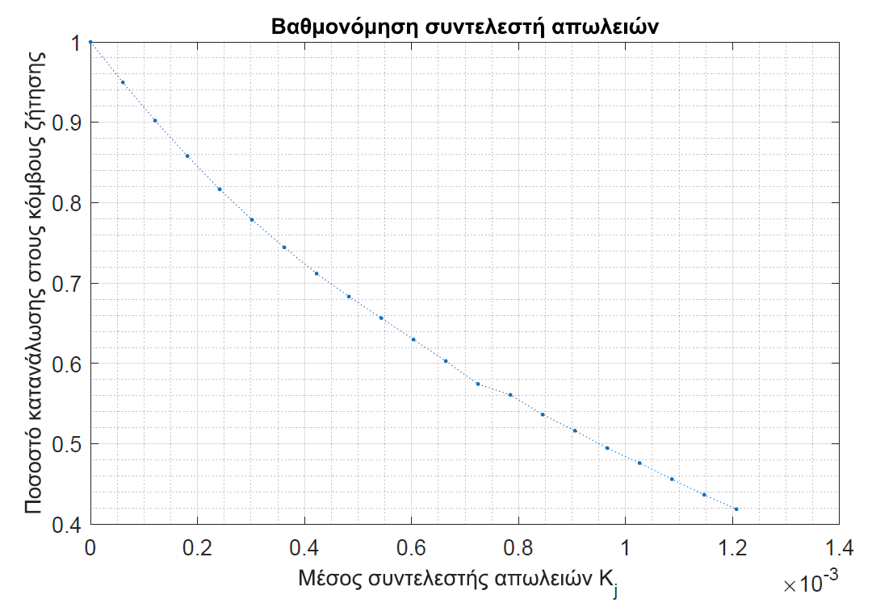
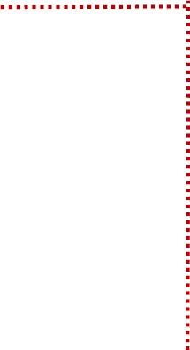
Μοντελοποίηση Απωλειών
K_{j} = 2.83 * 10⁻³
Μέσος συντελεστής απωλειών
Notes:
Με την ολοκλήρωση αυτής της διαδικασίας προκύπτει αυτό το διάγραμμα που είναι μοναδικό για κάθε δίκτυο.
Στον οριζόντιο άξονα φαίνεται ο μέσος συντελεστή απωλειών των αγωγών για κάθε τιμή Knet,i και στον κάθετο το ποσοστό της κατανάλωσης στους κόμβους ζήτησης δηλαδή το 1 μείον το ποσοστό απωλειών.
Για το ποσοστό απωλειών του δικτύου ΚΥ11 21 % αναζητούμε με παρεμβολή στο διάγραμμα την τιμή 0.79 η οποία αντιστοιχεί σε μέσο συντελεστή απωλειών ίσο με 2.83*10-3

Slide 14
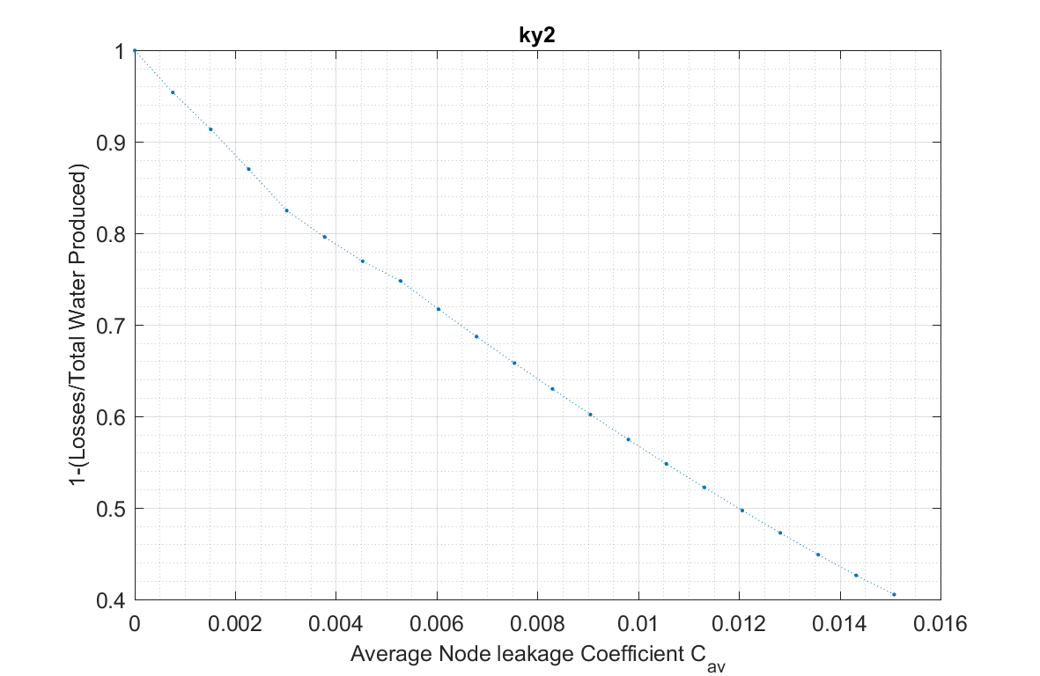
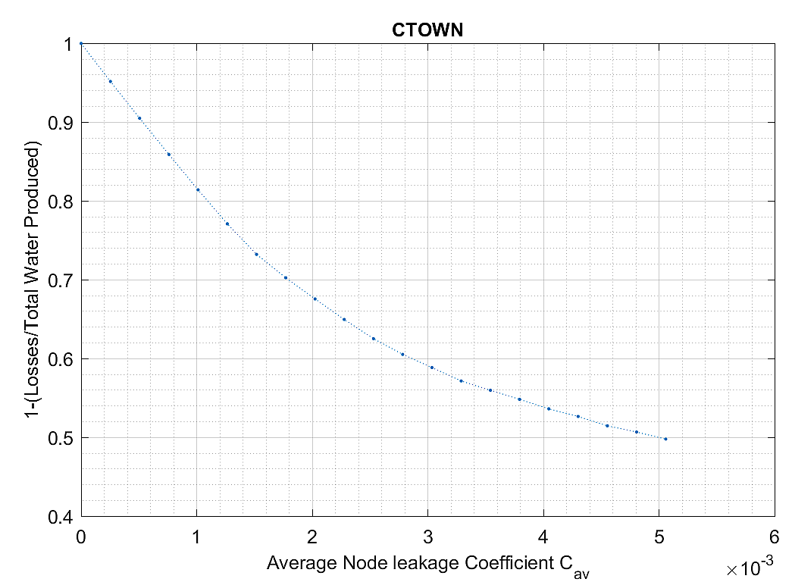
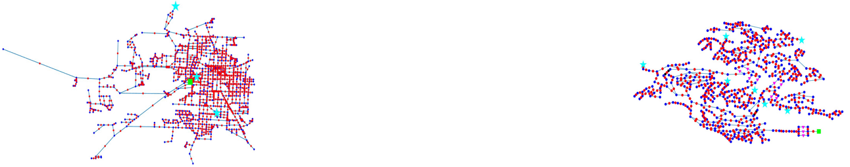

K_{j} = 4 * 10⁻³
K_{j} = 1.2 * 10⁻³
Εφαρμογή μεθοδολογίας σε άλλα δίκτυα
Notes:
Μπορεί να εφαρμοστεί και σε άλλα δίκτυα. Σε αυτά τα δύο αναζητώντας το ίδιο ποσοστό απωλειών καταλήγουμε σε διαφορετικούς μέσους συντελεστές και διαφορετική μορφή του διαγράμματος.

Slide 15

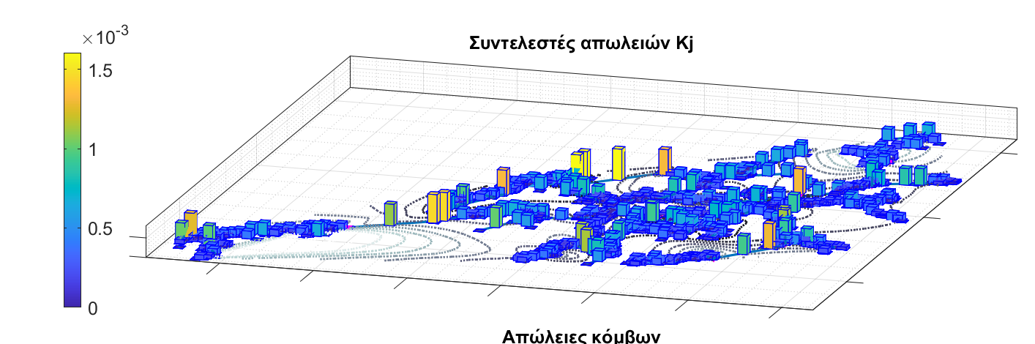
Notes:
Πλέον έχουμε μία εικόνα για τη χωρική κατανομή των απωλειών με βάση τα χαρακτηριστικά του κάθε αγωγού.

Slide 16
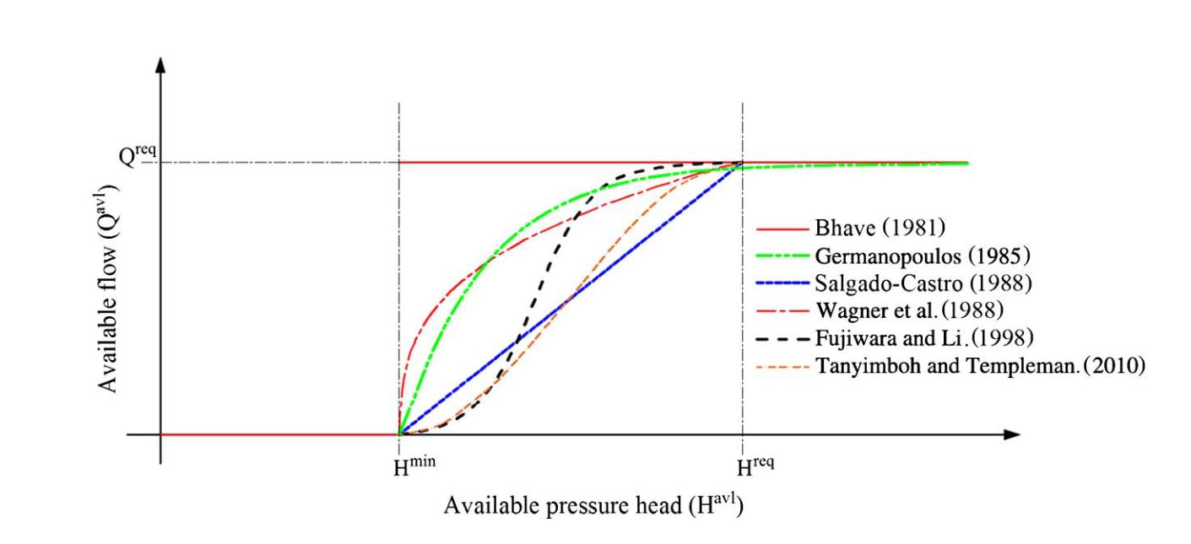
Επίλυση βάσει πίεσης (PDA)
Παρουσίαση και εφαρμογή μεθοδολογίας​
Notes:
1.Ρεαλιστική μοντελοποίηση απωλειών
2. Ρεαλιστική μοντελοποίηση των ζητήσεων

Slide 17
Επίλυση βάσει πίεσης (Pressure Driven Analysis)
PDA: Μεταβαλλόμενη ζήτηση στους κόμβους ανάλογα με την πίεση
Σχέση πίεσης - εκροής: Wagner et al, 1988
Όρια πίεσης:
  Louisville Water Company, Kentucky Building Code
  P_{min} = 11 m
  P_{req} = 21 m
  43 m < P_{av} < 58 m
Notes:
Το δίκτυο πρέπει να επιλυθεί με PDA --> μεταβαλλόμενη ζήτηση εξαρτάται από πίεση στους κόμβους
Ζήτηση εξαρτάται από πίεση, εννοούμε ότι.... μεταξύ πμιν πρεκ ικανοποιείται μόνο ένα μέρος της ζήτησης που ακολουθεί κάποια σχέση. Υπάρχουν πολλές σχέσεις που χαρακτηρίζουν την εκροή αυτή οι οποίες έχουν προκύψει εμπειρικά και είναι διαφορετικές από δίκτυο σε δίκτυο
Αφού δεν είχαμε άλλες πληροφορίες Υποθέσαμε ότι ακολουθεί τη σχέση του wagner
Όμως και τα όρια πίεσης εξαρτώνται από το δίκτυο και κυρίως τους κανονισμούς λειτουργίας τις υποδομές και τις συνήθειες των καταναλωτων.
Γνωρίζαμε ότι το ΚΥ11 βασίζεται σε δίκτυο του Kentucky οπίτε αναζητήσαμε πληροφορίες στους αντίστοιχοους φορείς.
Επειδή κτιρια διορωφα και τριόρωφα θεωρήσαμε ότι το μιν 11μ.
Επίσης αναφερόταν ότι η πίεση συνιστάται να μην πέφτει κάτω από 21 μ τις περιοδους υψηλής ζήτησης οπότε θεωρούμε ότι όλοι καταναλ καλυπτουν πληρως ζήτηση πάνω από 21 μ

Slide 18
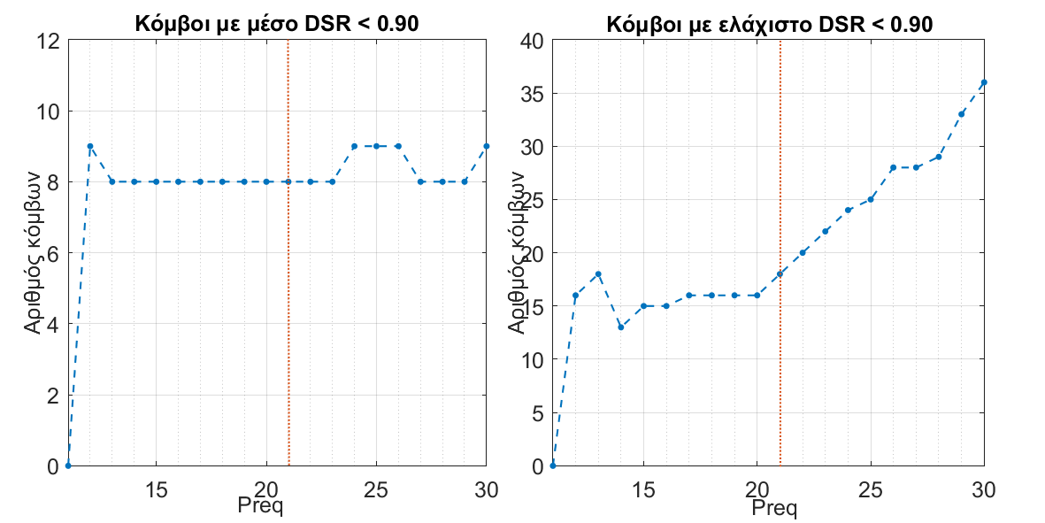
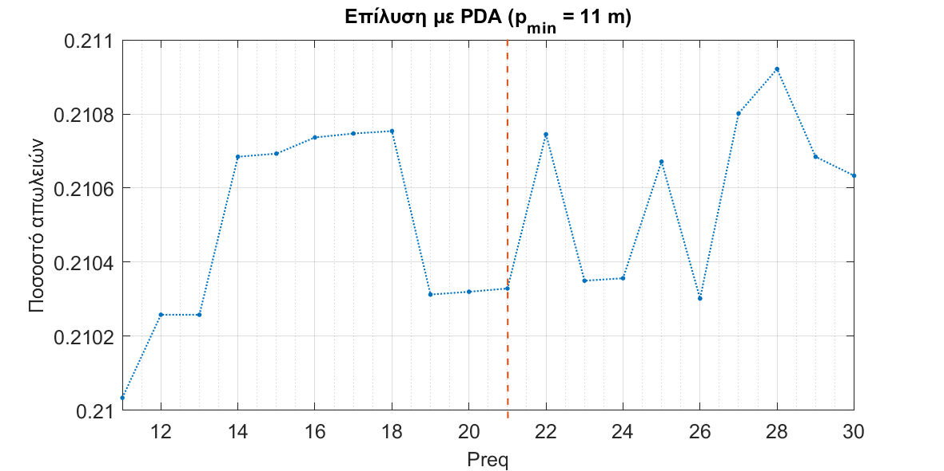
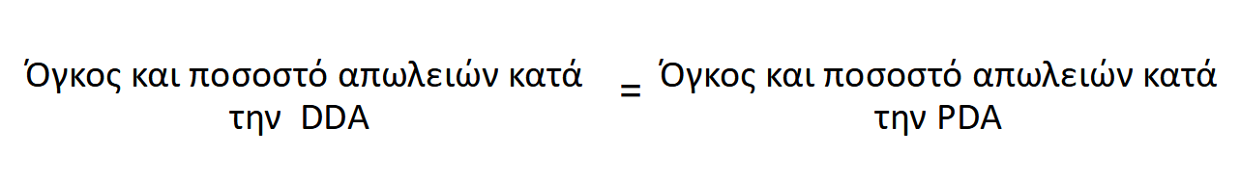
Εφαρμογή επίλυσης βάσει πίεσης
Διερεύνηση για την εφαρμογή στο KY11
11 m < P_{req} < 30 m
Notes:
Όμως αυτές είναι προτάσεις για όλη την πολιτεία και πρέπει να γίνει μία διερεύνηση για το ΚΥ11 ώστε ο όγκος απωλειών κατά την ΔΔΑ να είναι ίσος με τον όγκο κατά την πΔΑ και να συμφωνούν με την περιγραφή του δικτύου.
Για σταθερό πμιν = 11 μ και εξετάσαμε την ικανοποίηση της ζήτησης και το ποσοστό απωλειών.
Το ποσοσοτο αμελητέες μεταβολές ενώ στην ικανοποίηση της ζήτησης βλέπουμε ότι ακόμα και για 12 μ υπάρχει αριθμός κόμβων που δεν ικανοποιείται η μεση ζήτηση πάνω από το 90%
Καταλαβαίνουμε έτσι ότι το μοντέλο του δικτύου δε λειτουργεί σε ιδανικές συνθήκες.

Slide 19
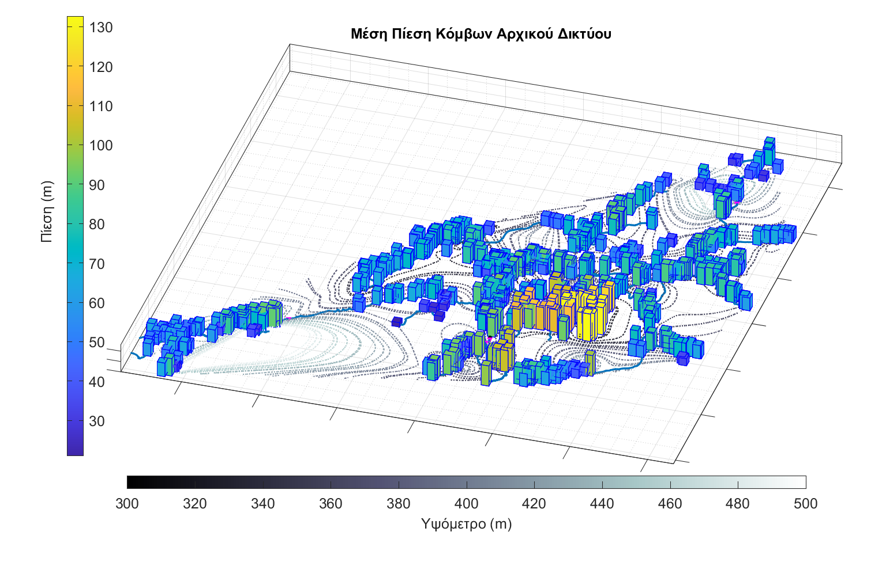
Σενάρια Διαχείρισης Πίεσης
Παρουσίαση και εφαρμογή μεθοδολογίας​
Notes:
Έχουμε λοιπόν ένα μοντέλο δικτύου με ρεαλιστική χωρική κατανομή απωλειών το οποίο μπορεί να επιλυθεί με PDA και έτσι έχουμε ένα ρεαλιστικό υπόβαθρο για την εφαρμογή σεναρίων διαχείρισης πίεσης.

Slide 20
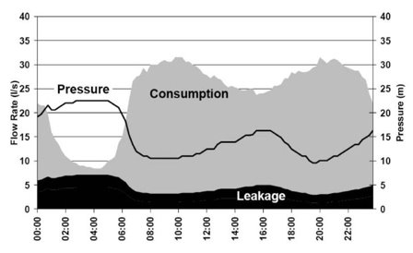
(A) 14 PRV σταθερής ρύθμισης
(fixed outlet)
Σενάρια διαχείρισης πίεσης
Σταθερή τιμή πίεσης καθ’ όλη τη διάρκεια λειτουργίας τους
Αποτελεσματική σε περιοχές με χαμηλές γραμμικές απώλειες και μικρές χρονικές διακυμάνσεις στη ζήτηση ή υψηλές πιέσεις
14 μεταβλητές
Δύο σενάρια με
διαφορετικούς τύπους PRV
Διατήρηση θέσεων – Βελτιστοποίηση ρυθμίσεων
Αξιοποίηση υφιστάμενων υποδομών
Puust et al. 2010
Αλλαγή ρυθμίσεων σύμφωνα με χρονοδιάγραμμα
Μπορεί να ακολουθήσει το τυπικό 24ωρο μοτίβο ζήτησης
3 διαστήματα ρυθμίσεων άρα 14*3 = 42 μεταβλητές
(B) 14 PRV χρονικά μεταβαλλόμενης ρύθμισης
(time modulated PRV)
Notes:
Θα εξετάσουμε δύο σενάρια με διαφορετικούς τύπυς PRV και θα βελτιστοποιήσουμε τις ρυθμίσεις τους διατηρώντας τις θέσεις τους στο δίκτυο.
Στο πρώτο σενάριο θα χρησιμοποιήσουμε

Slide 21
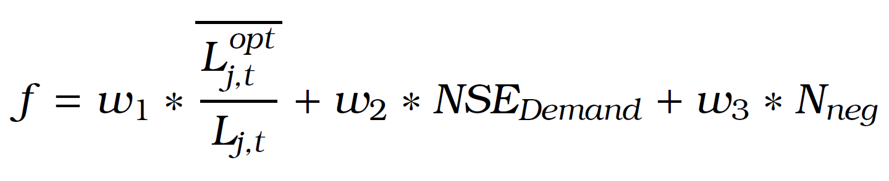
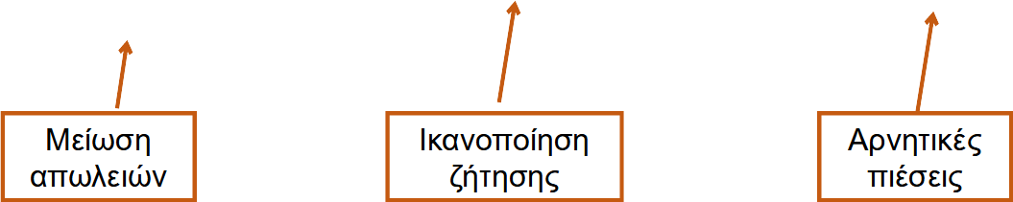
Πλαίσιο βελτιστοποίησης
Βελτιστοποίηση για διάρκεια τριών ημερών
Εφαρμογή βελτιστοποιημένων ρυθμίσεων και προσομοίωση μίας εβδομάδας
Eξαγωγή αποτελεσμάτων
Στοχική συνάρτηση:
w₁ = 6 , w₂ = 0.8, w₃ = 1
Notes:
Εφαρμογή και στα δύο σενάρια

Slide 22
Σενάριο διαχείρισης πίεσης με PRV σταθερής ρύθμισης
Σενάρια Διαχέιρισης Πίεσης
Notes:
Περνάμε στο πρώτο σενάριο

Slide 23
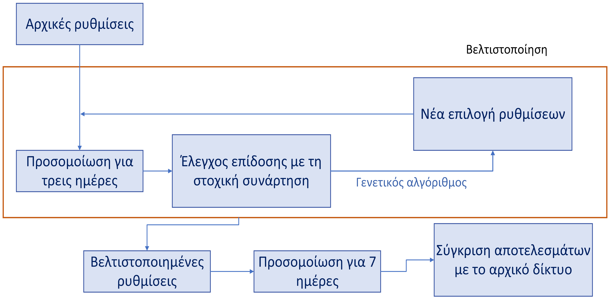
Βελτιστοποιημένες ρυθμίσεις PRV σταθερής ρύθμισης
14 μεταβλητές
Σχήμα βελτιστοποίησης
Notes:
Εδώ φαίνεται το σχήμα βελτιστοποίησης που ακολουθήθηκε.
Γίνεται αναζήτηση 14 μεταβλητών, μία ρυθμιση για κάθε PRV με αρχικό πληθυσμό τος αρχικές ρυθμίσεις τους σε μοντέλο με ωριαίο βήμα για διάρκεια τριων ημερών. Επιλέξαμε να χρησιμοποιήσουμε γενετικό αλγόριθμο για την επίλυση γιατί μπορεί να βρίσκει το ολικό ακρότατο. Φυσικά θα μπορουσε να χρησιμοποιηθεί και οποιοσδήποτε άλλος ολικού ακρότατου.
Οι βελτιστοποιημένες ρυθμίσεις εφαρμόζονται στο δίκτυο και πραγματοποιείται προσομοίωση 7 ημερών για να εξάγουμε αποτελέσματα

Slide 24
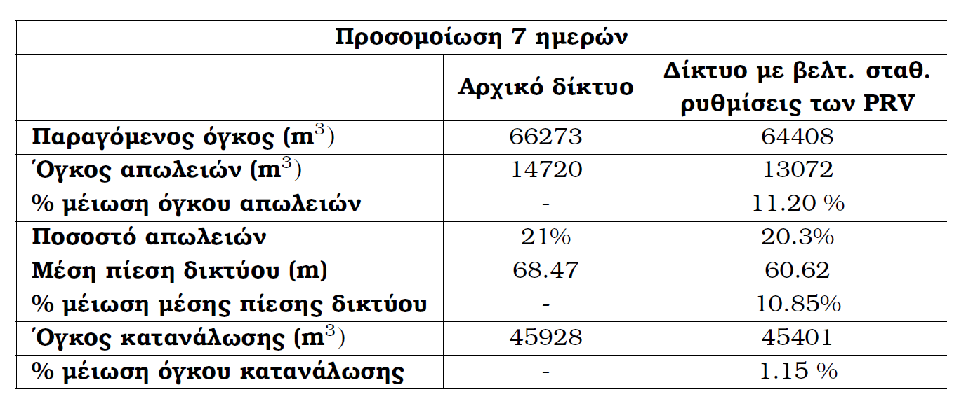
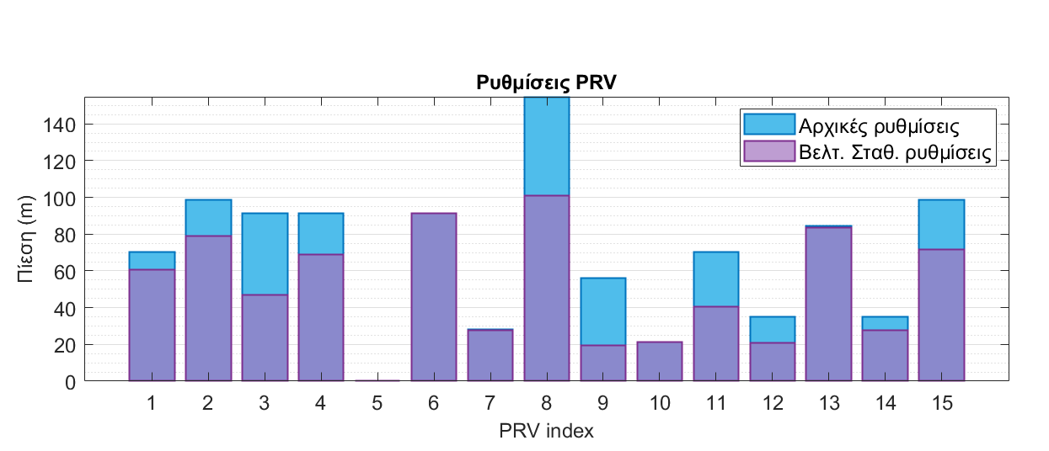
Βελτιστοποιημένες ρυθμίσεις PRV σταθερής ρύθμισης
Σύγκριση βελτιστοποιημένων ρυθμίσεων PRV με τις αρχικές
Notes:
…. τα οποία φαίνονται εδώ.'
Παρατηρούμε ότι μειώθηκαν οι ρυθμίσεις σχεδόν όλων των PRV εκτός από μερικές που τροφοδοτούσαν περιοχές σε μεγάλα υψόμετρα ή

Slide 25
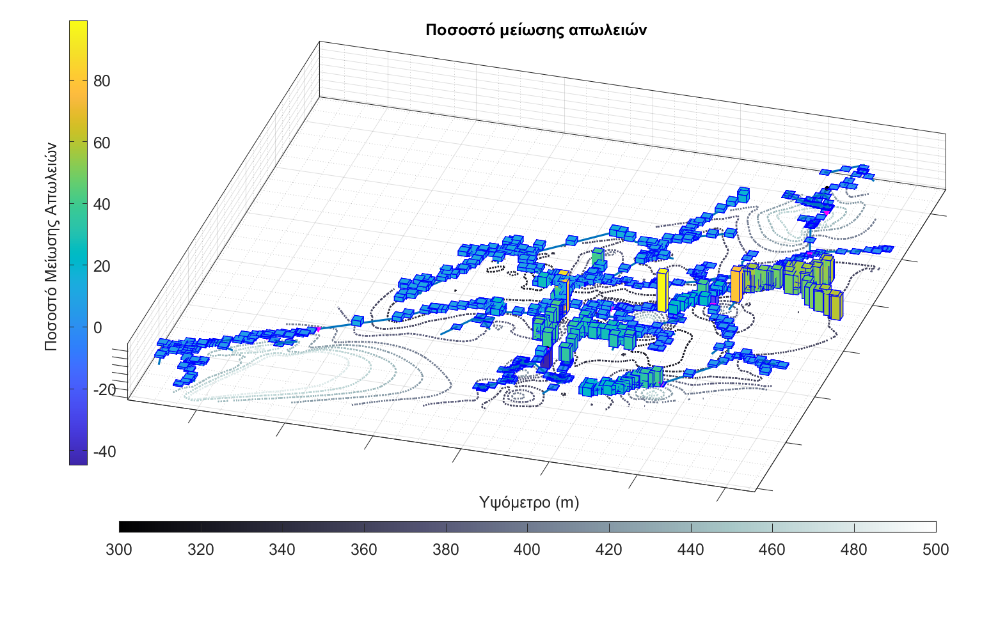
Βελτιστοποιημένες ρυθμίσεις PRV σταθερής ρύθμισης
Χωρική κατανομή ποσοστού μείωσης απωλειών
Notes:
Μπορούμε να διακρίνουμε περιοχές στις οποίες είναι πιο αποτελεσματικό αυτό το σενάριο

Slide 26
Σενάριο διαχείρισης πίεσης με PRV χρονικά μεταβαλλόμενης ρύθμισης
Σενάρια Διαχέιρισης Πίεσης

Slide 27
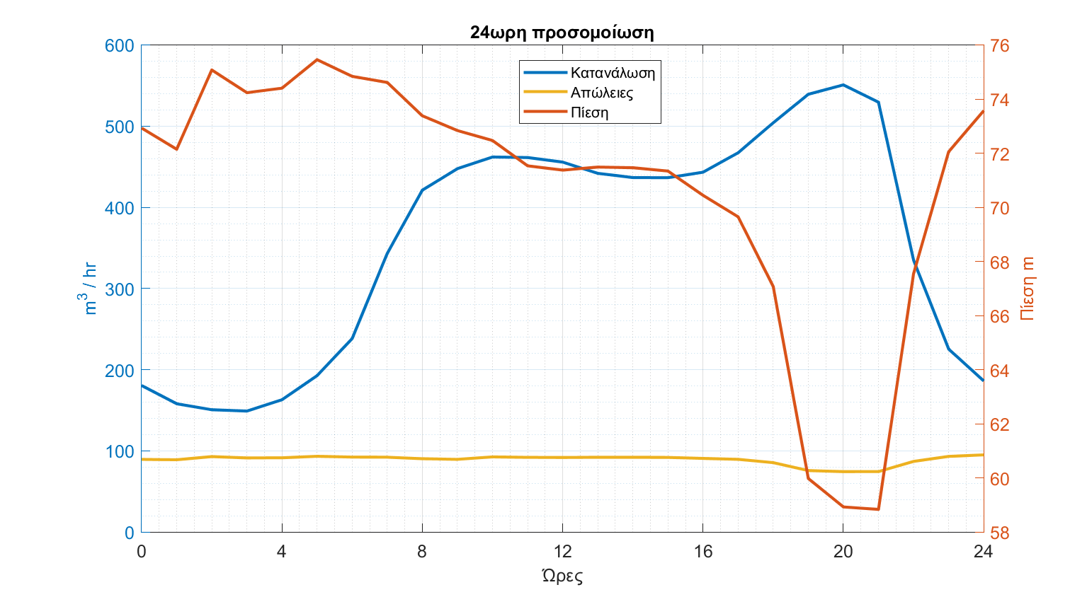
Εφαρμογή σεναρίων διαχείρισης πίεσης - PRV χρονικά μεταβαλλόμενης ρύθμισης
01:00-09:00
09:00-19:00
19:00-01:00
Τρία διαστήματα διαφορετικού σετ ρυθμίσεων
Notes:
Διαστήματα επιλέγονται με βάση το μοτίβο του συγκεκριμενου δικτύου

Slide 28
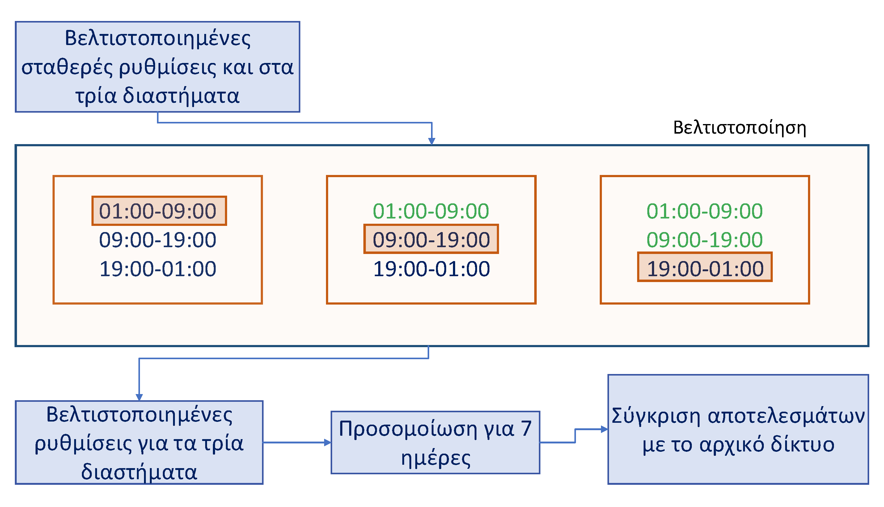
Βελτιστοποιημένες ρυθμίσεις PRV χρονικά μεταβαλλόμενης ρύθμισης
14*3 = 42 μεταβλητές
Σχήμα βελτιστοποίησης
Notes:
Πολλές οι 42 μεταβλητές οπότε τρείς διαδοχικές, μία για κάθε διάστημα.

Slide 29
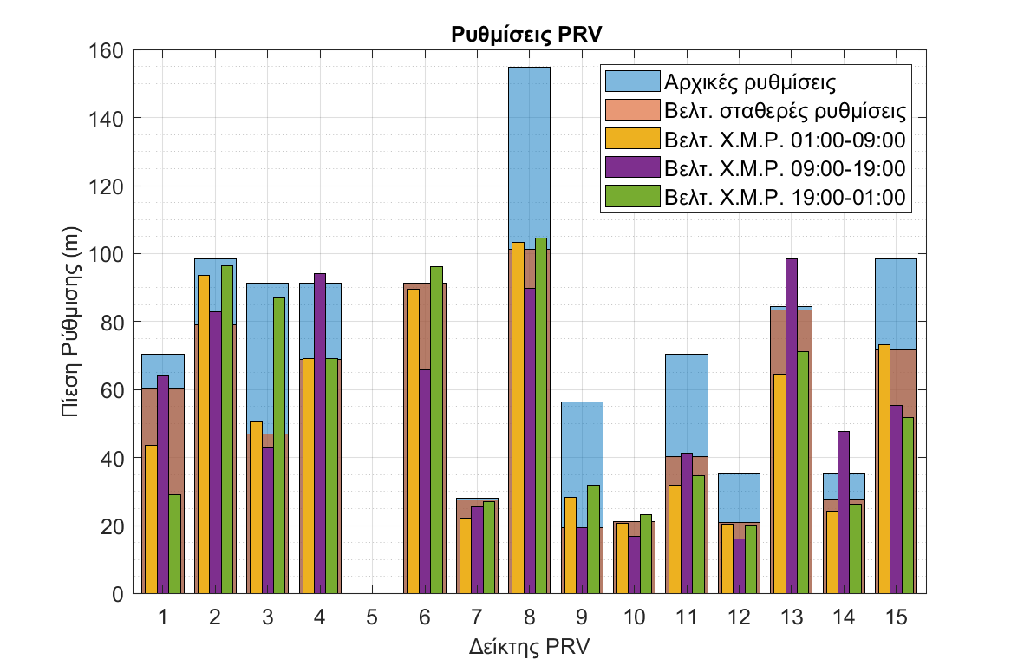
Βελτιστοποιημένες ρυθμίσεις PRV χρονικά μεταβαλλόμενης ρύθμισης
Σύγκριση βελτιστοποιημένων ρυθμίσεων PRV με τις αρχικές
Notes:
Κάποιες μειώθηκαν στο πρώτο διάστημα καποιες αυξήθηκαν οπότε μάλλον βρίσκεται μια καινούργια ισορροπία στο δίκτυο σε κάθε διάστημα.

Slide 30
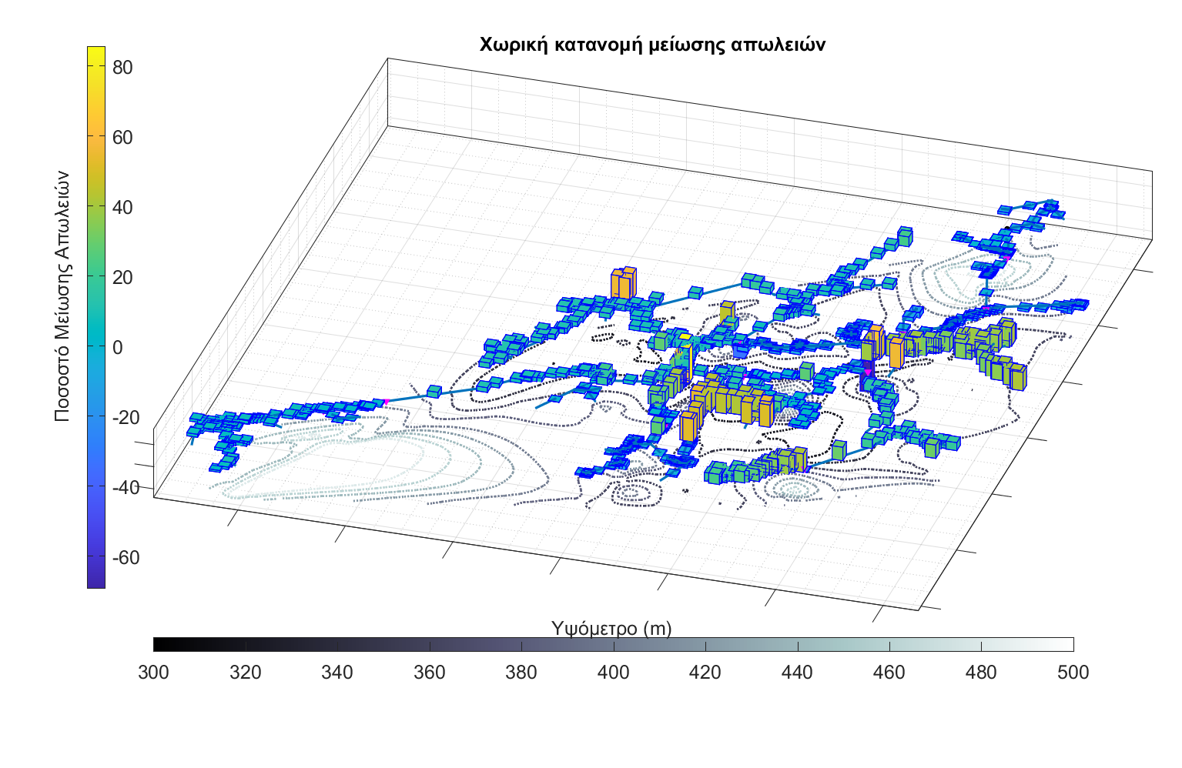
Βελτιστοποιημένες ρυθμίσεις PRV χρονικά μεταβαλλόμενης ρύθμισης
Χωρική κατανομή ποσοστού μείωσης απωλειών

Slide 31
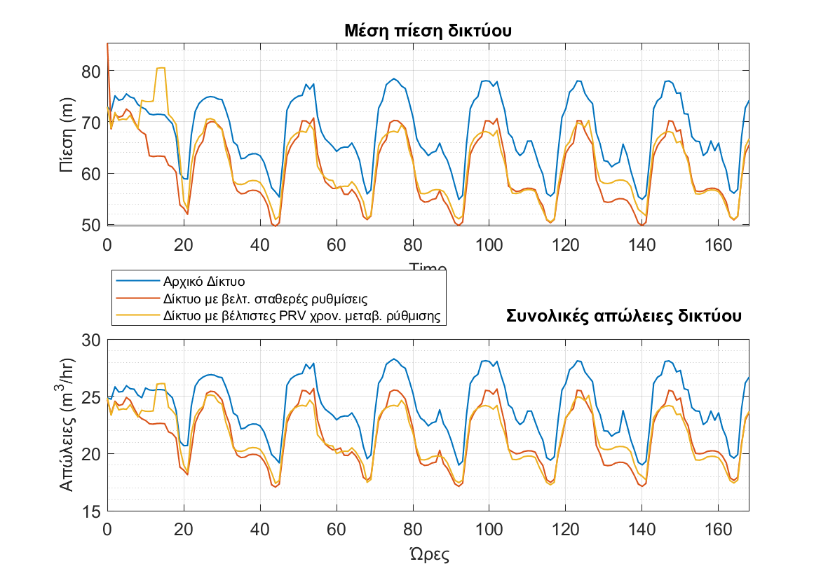
Αξιολόγηση αποτελεσμάτων - Συμπεράσματα

Slide 32
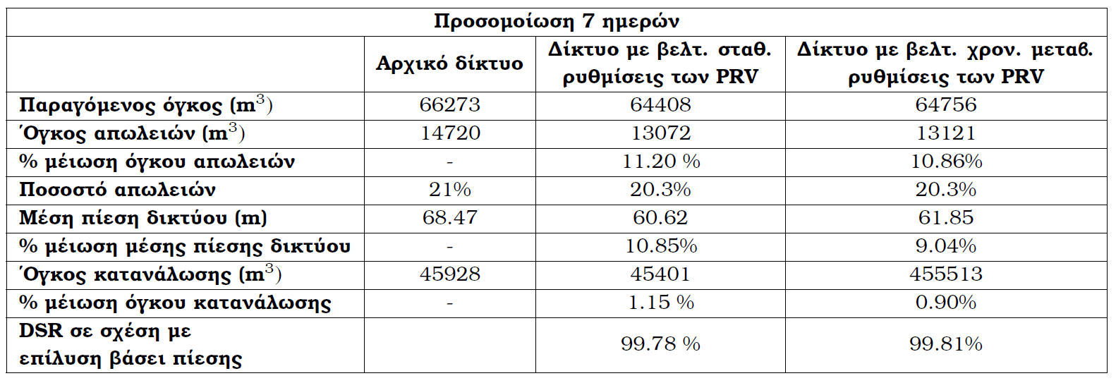
Αποτελέσματα
Notes:
Με μία πρώτη ματιά φαίνεται να έχουμε παρόμοια αποτελέσματα και στα δύο σενάρια.

Slide 33
Αξιολόγηση αποτελεσμάτων
Χρονοσειρά μέσης πίεσης και συνολικών
απωλειών δικτύου

Slide 34
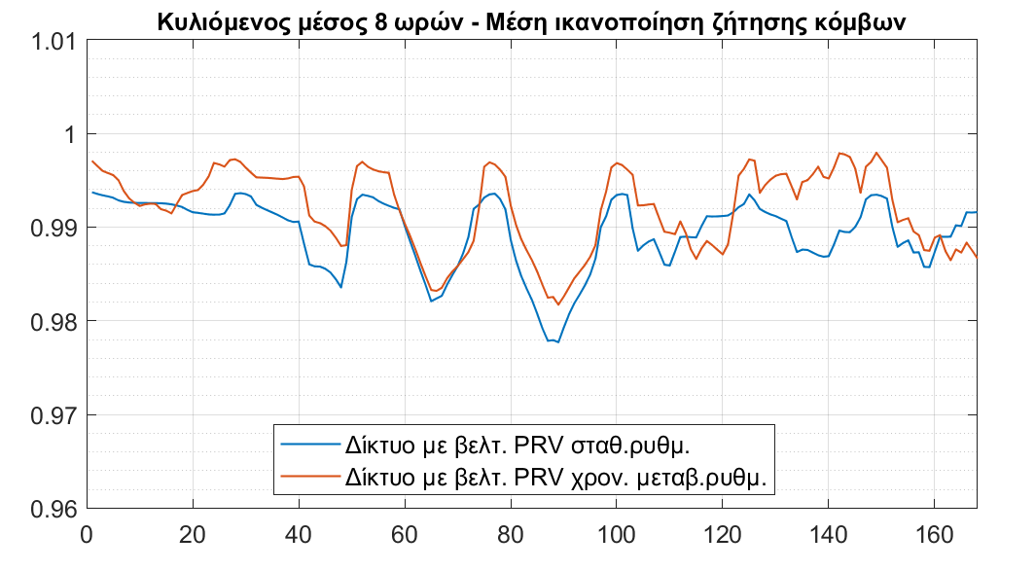
Σύγκριση αποτελεσμάτων
Χρονοσειρά μέσης ικανοποίησης ζήτησης

Slide 35
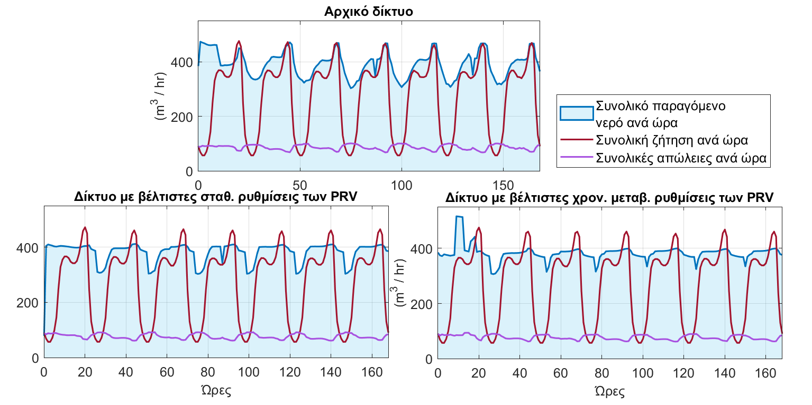
Σύγκριση αποτελεσμάτων
Χρονοσειρά εισερχόμενου νερού, ζήτησης και απωλειών

Slide 36
Συμπεράσματα - Μελλοντικές επεκτάσεις
Συμπεράσματα
Μείωση απωλειών με βελτιστοποίηση ρυθμίσεων βαλβίδων κατά μία ποσοστιαία μονάδα στο δίκτυο εφαρμογής με διατήρηση υφιστάμενων θέσεων
Ρεαλιστικό υπολογιστικό υπόβαθρο για την κατανομή των απωλειών και των ζητήσεων
Εντοπισμός περιοχών μεγαλύτερων απωλειών
Βάση για εφαρμογή περισσότερων μεθόδων αντιμετώπισης απωλειών
Μελλοντικές επεκτάσεις
Διαφορετικοί συνδυασμοί των δύο τύπων βαλβίδων
Ένταξη παράγοντα κόστους
Περισσότερες χρονικές περίοδοι για τις χρον. μεταβ. ρύθμισης
Εφαρμογή για περισσότερες πραγματικές και στοχαστικές χρονοσειρές ζητήσεων
Notes:
Βελτιστοποιώντας τις ρυθμίσεις στις υφιστάμενες θέσεις και για τα δύο σενάρια το καθένα με τα πλεονεκτήματά τους καταφέραμε να μειώσουμε τον όγκο των απωλειών κατά περίπου 11% και στις δύο περιπτώσεις. Όλα αυτά έγιναν με βάση ένα ρεαλιστικό μοντέλο με χωρική κατανομή των απωλειών με βάση τα χαρακτηριστικά των αγωγών.
Επίσης μπορούμε να εντοπίσουμε και χωρικά την επίδραση κάθε σεναρίου και να το χρησιμοποιήσουμε σα βάση για την εφαρμογή άλλων μεθόδων αντιμετώπισης απωλειών πιο στοχευμένα.
Ευελιξία και όταν αλλάξουν αυτά τα χαρακτηριστικά αν ξανατρέξουμε την κατανομή των συντελεστών.

Slide 37
Ευχαριστώ για την προσοχή σας

Slide 38
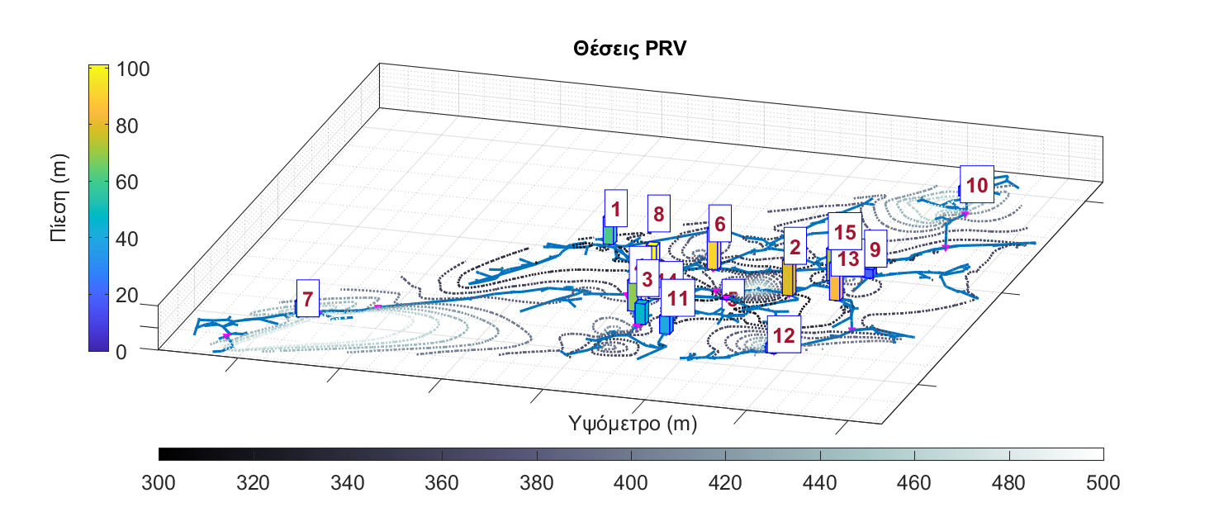

Slide 39
